Slide 1

КУРСОВОЙ ПРОЕКТ · ПРОГРАММИРОВАНИЕ БЕЗ КОДА
Правовой маршрутизатор
Веб-приложение для юридического сопровождения подразделений компании
Команда проекта
Андрианова · Бахтина · Кабанова · Коробова · Премудров · Пыхтеев

Slide 2
Правовой маршрутизатор
Основные ссылки проекта
Веб-приложение «Правовой маршрутизатор»
https://final-project-99579.bubbleapps.io/version-test
Пользовательский режим веб-приложения «Правовой маршрутизатор»
Репозиторий GitHub
https://github.com/vladislavpykhteev/project_bubble
Хранение файлов по проекту – описание приложения, функциональных возможностей, инструкции, примеры, статьи базы данных, полное описание всех маршрутов
Макеты экранов
https://www.figma.com/design/UbuvYRiIjxk0NmgLaX0tqp/Экраны-для-bubble?node-id=0-1&p=f&t=McwqbZVfemnogLMc-0
Дизайн-макеты всех страниц приложения в Figma

Slide 3
Правовой маршрутизатор
Содержание презентации
01
Проблема
02
Концепция
Кому и зачем нужен сервис
Как работает «маршрутизатор»
03
Архитектура
04
Демонстрация
Структура страниц и данных
Главное меню, формы, результаты
05
База знаний
06
Технологии
Поиск, фильтрация, статьи
Bubble и итоги проекта

Slide 4
Правовой маршрутизатор
Проблема
Юридическая служба перегружена однотипными обращениями
65%
1–3
0
обращений в юр.службу - типовые и решаемые по регламенту
рабочих дня теряется из-за неправильно оформленных заявок
единой точки входа для запросов от подразделений
Нужен сервис, который правильно направит запрос, оформит документы и снимет рутину с юристов

Slide 5
Правовой маршрутизатор
Концепция
Сценарий работы за 4 шага: от запроса до готового пакета документов
1
2
3
4
Выбор
Маршрут
Запрос
Результат
Пользователь выбирает направление: договор, претензия или база знаний
Уточняющие вопросы по веткам подбирают нужный путь
Создаётся запрос со всеми реквизитами и приложениями
PDF-обращение и чек-лист действий доступны для скачивания

Slide 6
Правовой маршрутизатор
Архитектура страниц
Семь страниц, объединённых единым потоком навигации
/index
/auth
Главное меню
Авторизация / Регистрация
/route
/knowledge
/profile
/contact
/reset_pw
Маршрут запроса
База знаний
Личный кабинет пользователя
Запись на консультацию
Сбор пароля
/result
/article
/contact_success
Результат: PDF
Статья
Подтверждение записи

Slide 7
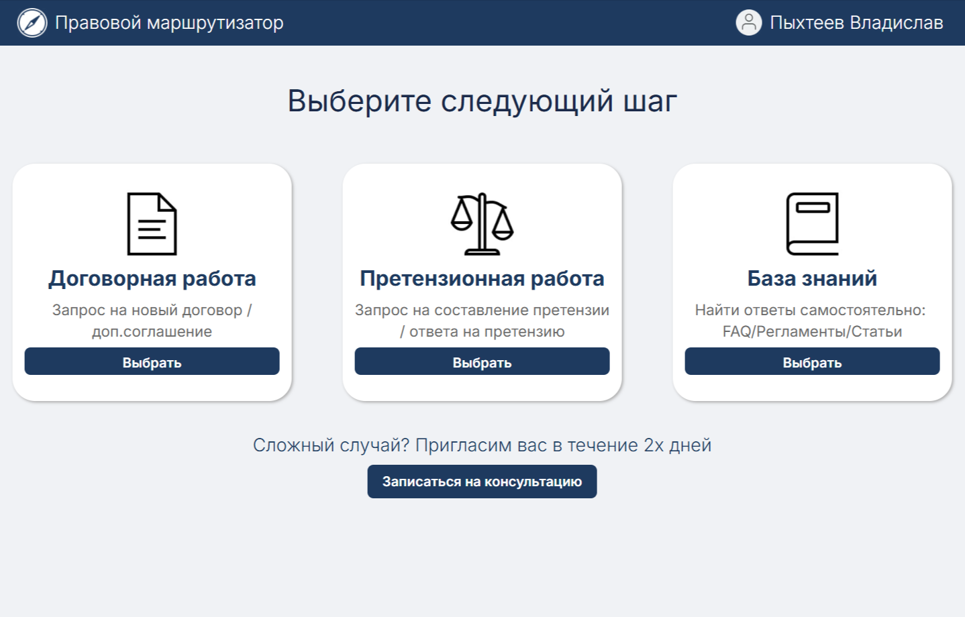
ЭКРАН 01
Главное меню
Пользователь выбирает направление работы. Три карточки - три ветки маршрута. Под ними - запасной путь: запись к юристу на консультацию.

Slide 8
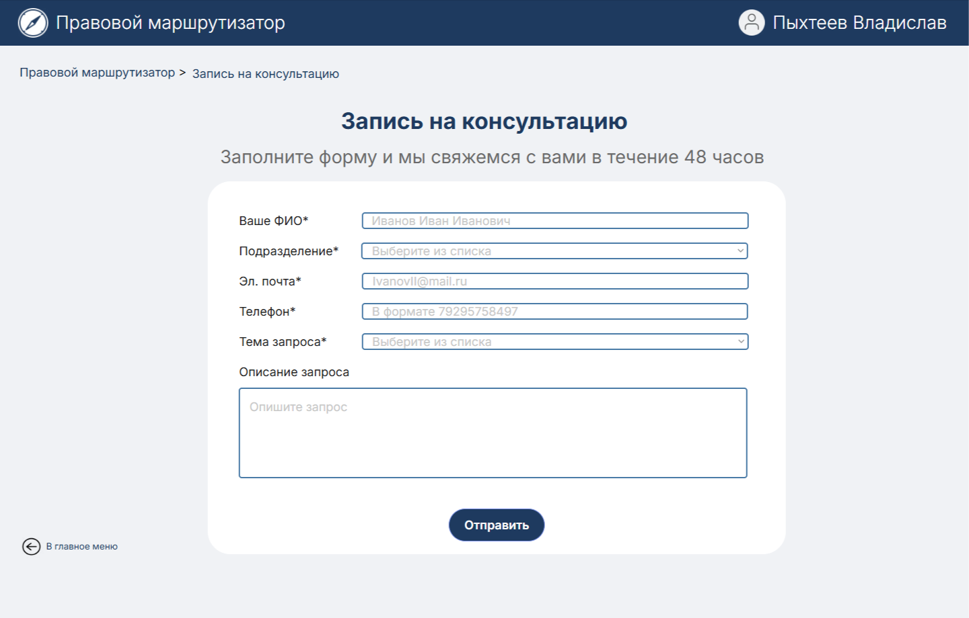
ЭКРАН 02
Запись на консультацию
Форма для сложных случаев, которые не подходят под типовые маршруты. Юрист свяжется в течение 48 часов и подключится к разбору ситуации лично.

Slide 9
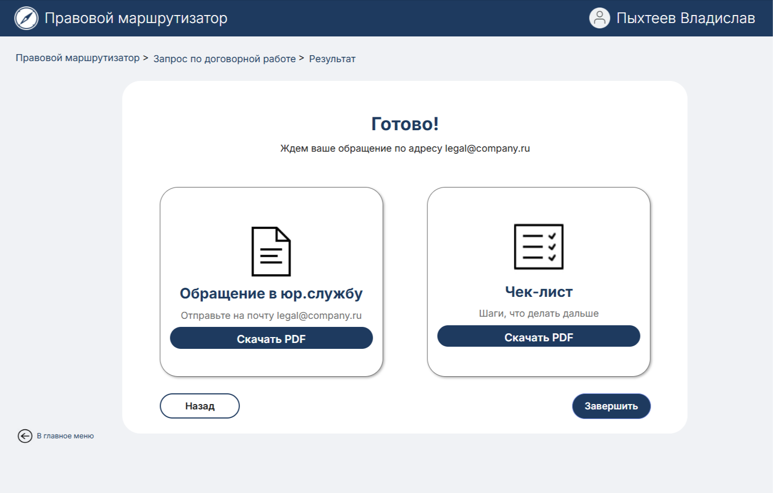
ЭКРАН 03
Готовый результат
После прохождения маршрута пользователь получает два PDF: готовое обращение в юридическую службу и чек-лист дальнейших действий по запросу.

Slide 10
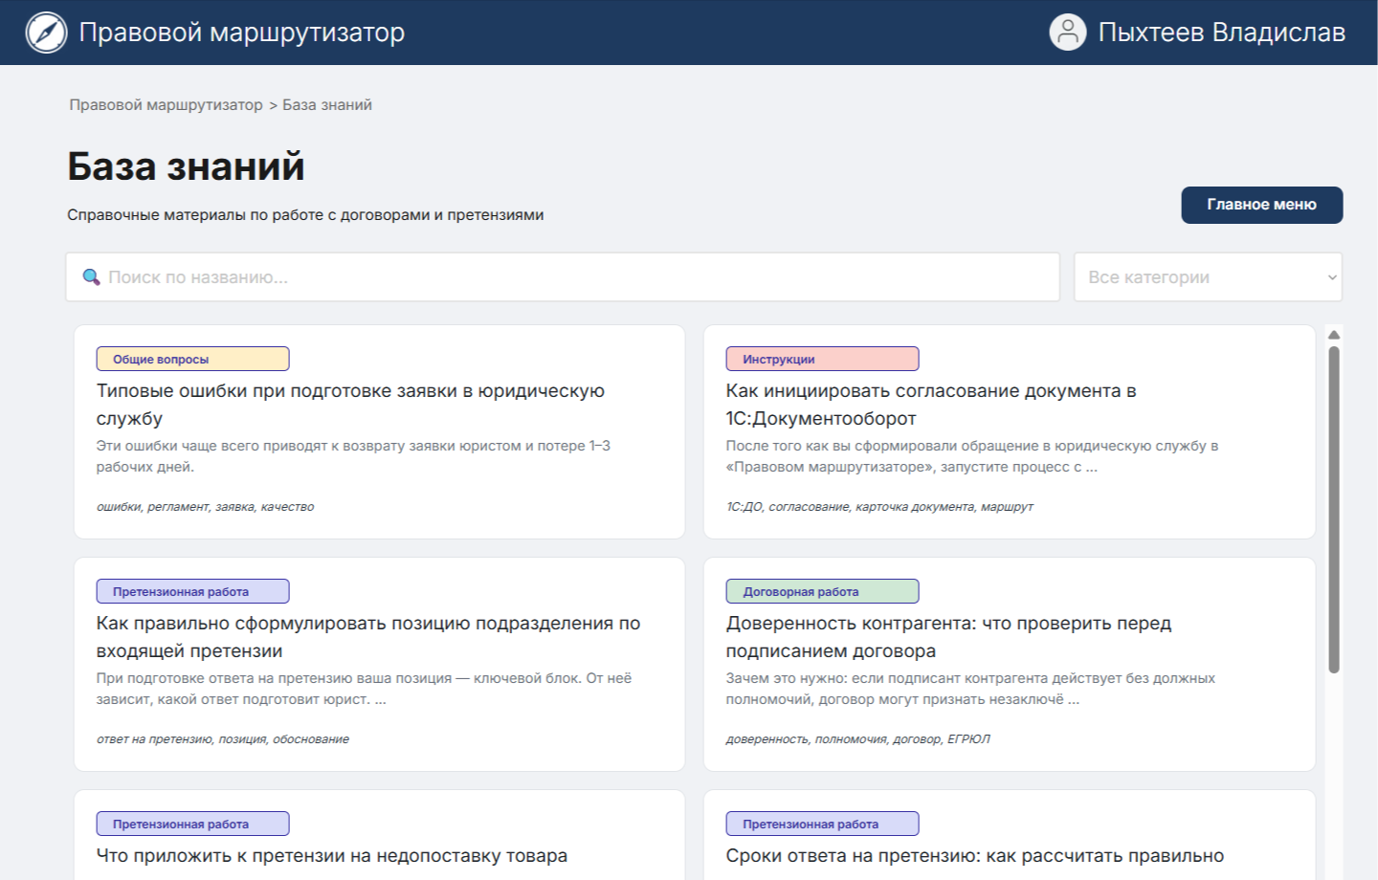
ЭКРАН 04
База знаний
Карточки статей с категориями и тегами. Поиск без регистра по названию, тексту и тегам. Фильтр по категории. Клик открывает полную статью.

Slide 11
Правовой маршрутизатор
Модель данных
Основные типы данных приложения
User
KnowledgeArticle
Request
first_name
title
type
last_name
body
subject
middle_name
category
description
email
tags
author
phone
author
department
department
is_published
status
role
created_date
created_at
is_active
slug
documents

Slide 12
Правовой маршрутизатор
Технологии и реализация
Платформа Bubble - визуальная сборка без кода
Стек проекта
Объём работы
Bubble
Визуальный конструктор страниц и логики
10
6
Database
Встроенная БД для статей и пользователей
Workflows
Сценарии действий и навигации
страниц приложения
типов заявок
Privacy Rules
Разграничение видимости данных
8+
4
Repeating Group
Списки с поиском и фильтрами
Option Sets
Категории и статусы статей
workflow-сценариев
категории статей в БД

Slide 13
СПАСИБО
за внимание
Команда: Андрианова · Бахтина · Кабанова · Коробова · Премудров · Пыхтеев
Дисциплина: Программирование без кода · Платформа: Bubble

